Slide 1
Ukázka vývoje jednoduché webové nástěnky

Slide 2
Zadání aplikace
V aplikaci budeme evidovat:
uživatele
příspěvky
kategorie příspěvků
Data budou ukládána do databáze

Slide 3
Nejprve si připravíme databázi…

Slide 4
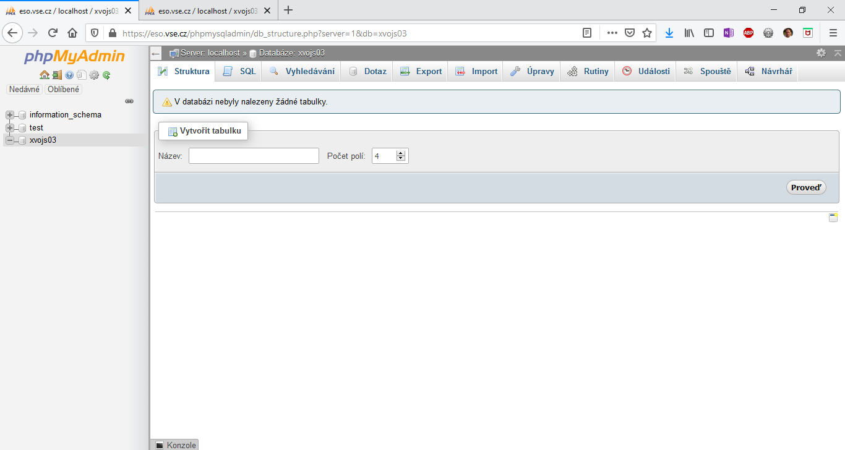
Přihlašte se do phpMyAdminu na serveru eso.vse.cz a následně si v levém sloupci vyberte databázi se svým jménem.
Pokud nevíte, jak na to, koukněte na předchozí prezentaci s vysvětlením ovládání phpMyAdminu.

Slide 5
Začínáme z prázdné databáze. Pokud už v ní nějaké tabulky máte, tak jen zkontrolujte, zda se jejich názvy neshodují s těmi, které budeme vytvářet.
Dobrou praxí pro provoz více aplikací nad jednou databází je to, že tabulky pojmenujeme s nějakým společným prefixem dle dané aplikace (např. „dashboard_users“).

Slide 6
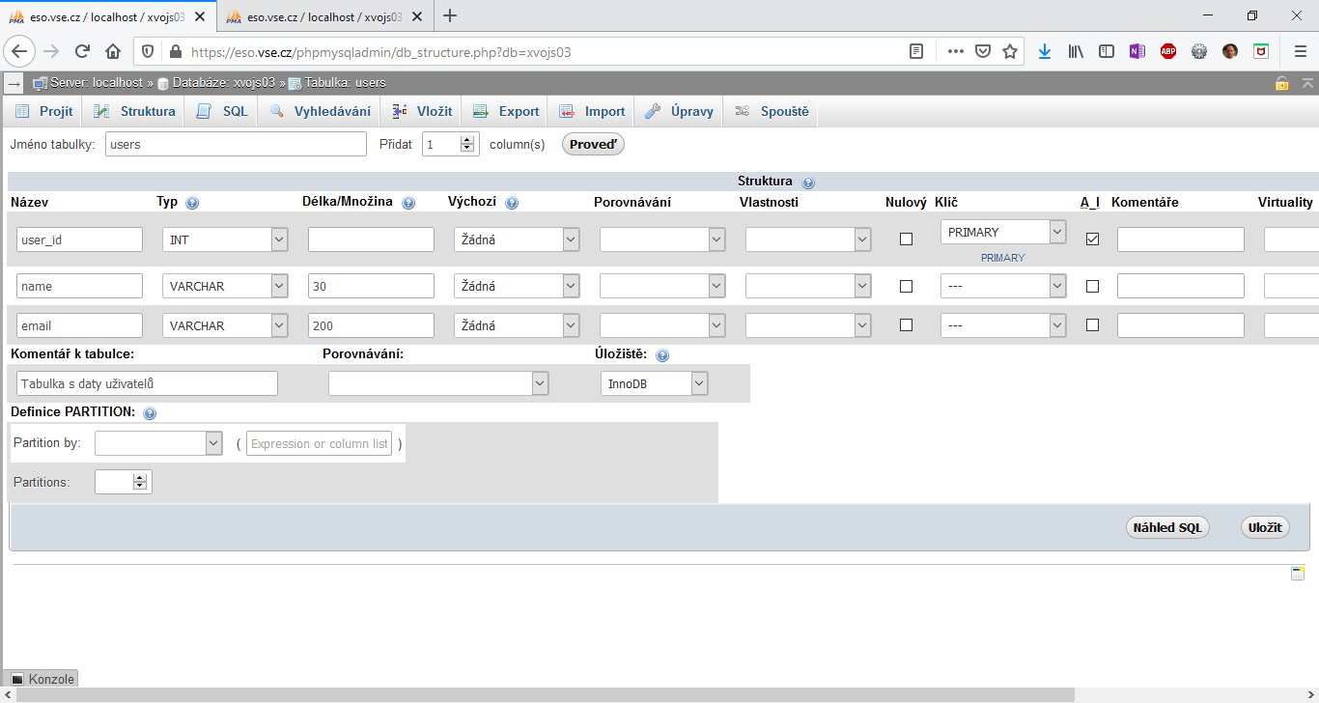
Nejprve definujeme tabulku „users“.
Primárním klíčem bude „user_id“, který bude mít celočíselné hodnoty určené autoincrementem.
Následně tu máme definované „name“ a „email“ jako řetězce s maximální zadanou délkou. Doporučuji nikde nevybírat Porovnávání – převezme se z nastavení databáze.
K tabulce můžeme doplnit komentář a hlavně zkontrolujeme, že bude uložena do InnoDB.

Slide 7
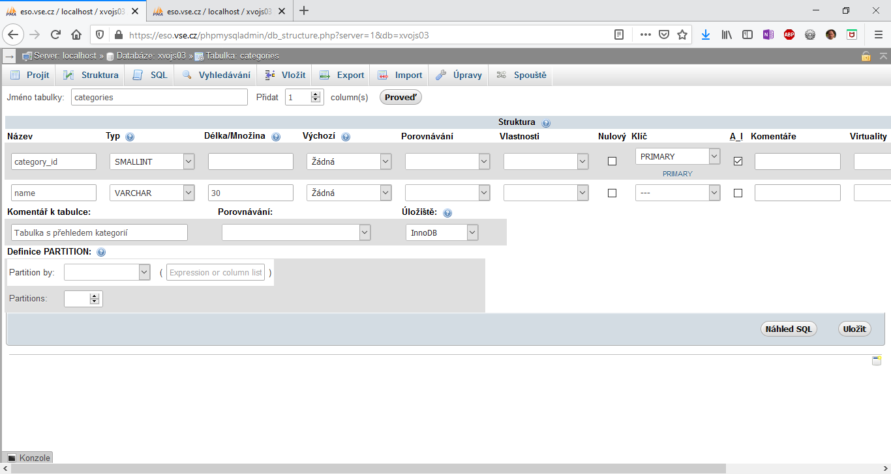
Jako druhou definujeme tabulku „categories“, která bude obsahovat přehled kategorií, do kterých půjde příspěvky zařadit.

Slide 8
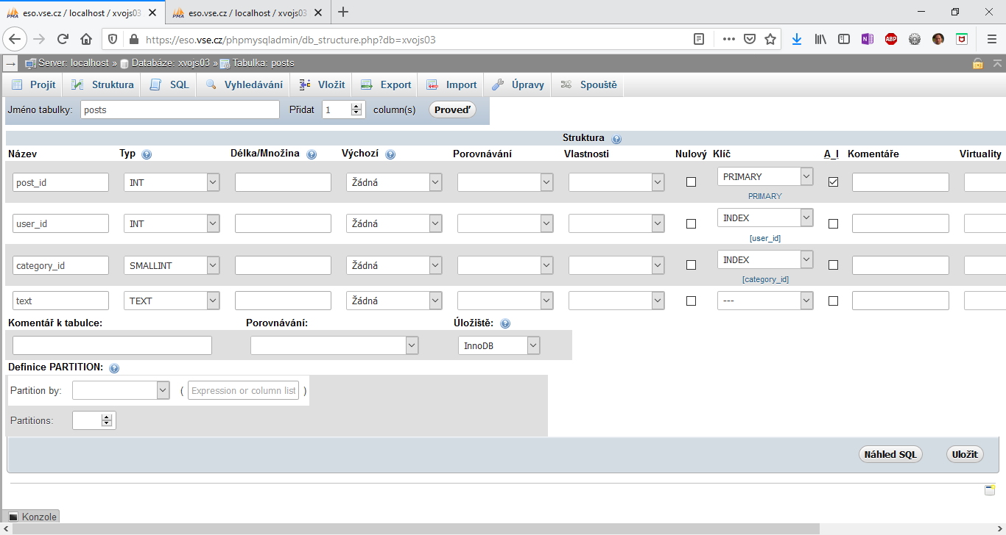
Třetí pak bude tabulka „posts“, která bude mít kromě svého primárního klíče definované také další klíče (indexy), které použijeme pro nastavení relací.

Slide 9
Pokud při vytváření tabulky zjistíte, že vám chybí nějaké další sloupce, jednoduše si je do zobrazeného formuláře doplňte.

Slide 10
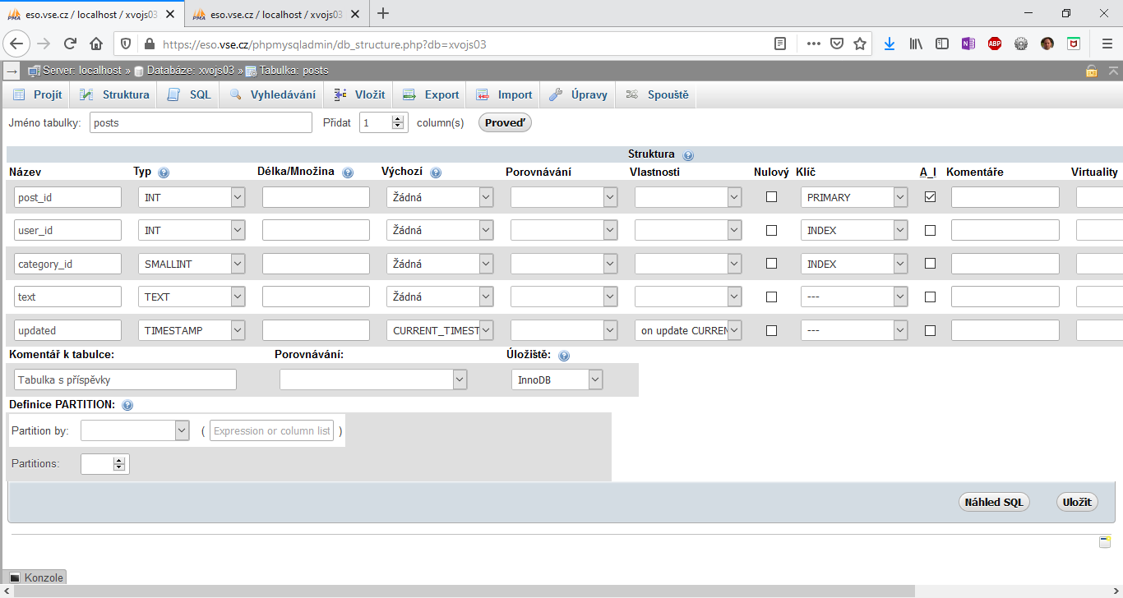
Jako poslední sloupec sem doplníme automaticky aktualizovaný timestamp.
Stejně jako u předchozích tabulek také zkontrolujeme uložení do InnoDB (aby bylo možné definovat relace).

Slide 11
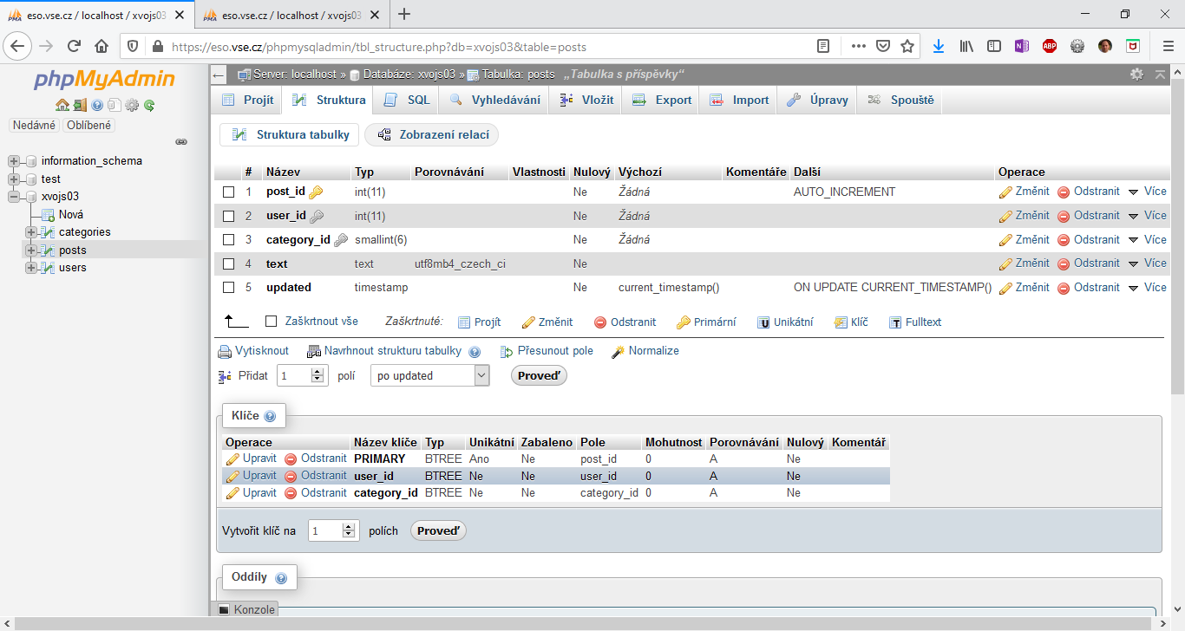
Ve vytvořené tabulce „posts“ se následně přepneme do „Zobrazení relací“.

Slide 12
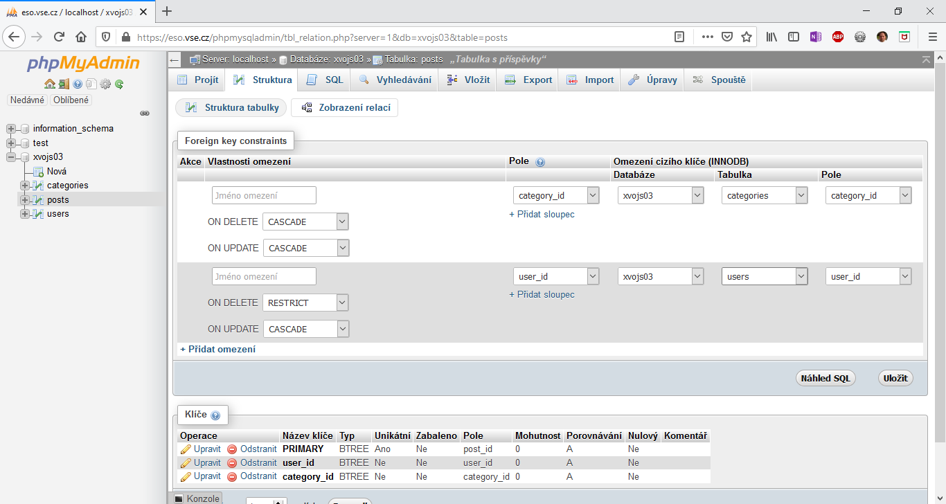
Definujeme tu 2 cizí klíče:
Pokud dojde ke změně id či smazání kategorie, ve které je příspěvek, tak se příspěvek smaže také.
Pokud dojde ke změně id uživatele, tak jej změníme i u příspěvků. Neumožníme ale smazat uživatele, který je autorem nějakých příspěvků.

Slide 13
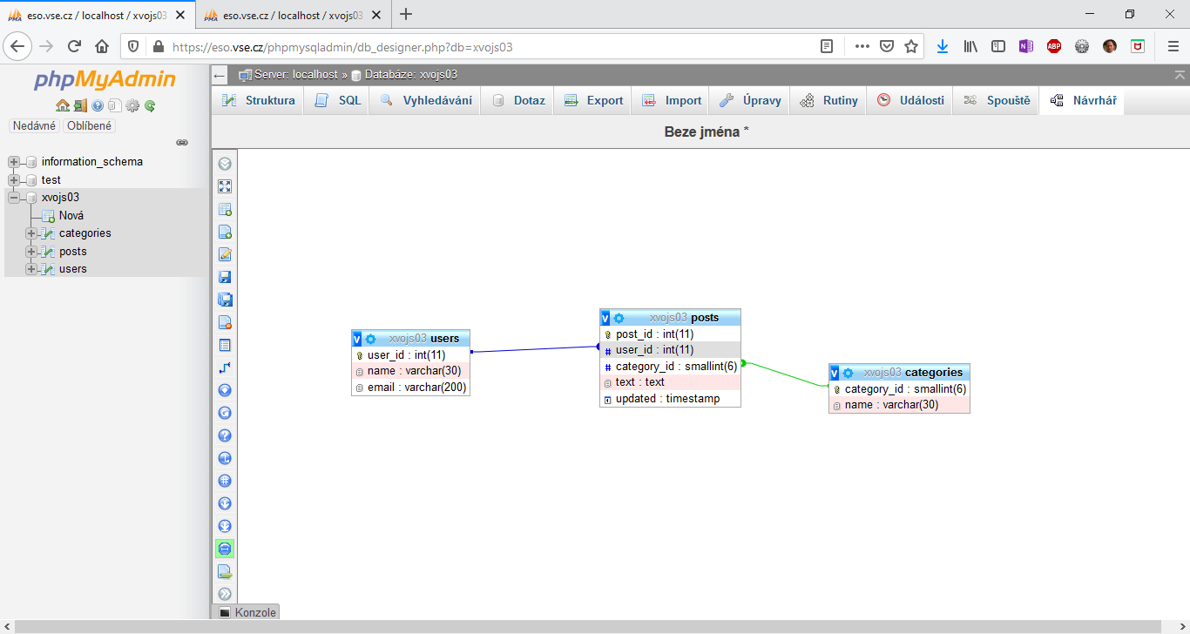
Pokud je daný modul v phpMyAdminu nainstalován, máte možnost si relace ověřit také ve správě dané databáze na záložce Návrhář.

Slide 14
Do databáze vložíme pro začátek nějaká data…

Slide 15
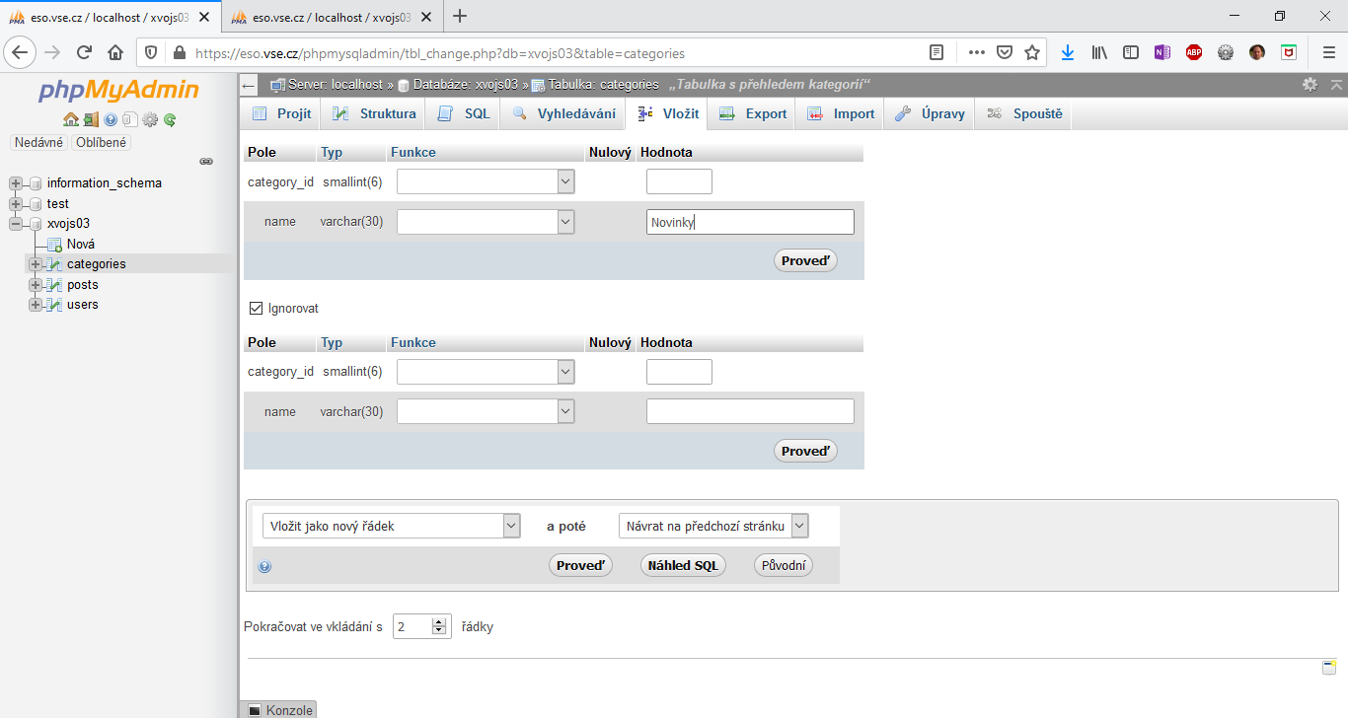
Pro vkládání dat se nejprve přepneme na danou tabulku a poté vyplníme formulář na záložce „Vložit“.
V kategoriích si založíme kategorii „Novinky“.

Slide 16
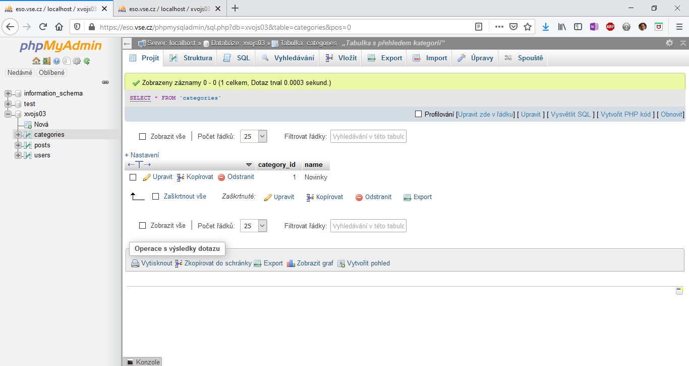
Přehled řádků tabulky pak najdeme na záložce „Projít“, kde můžeme řádky přidávat, odebírat, upravovat atd.

Slide 17
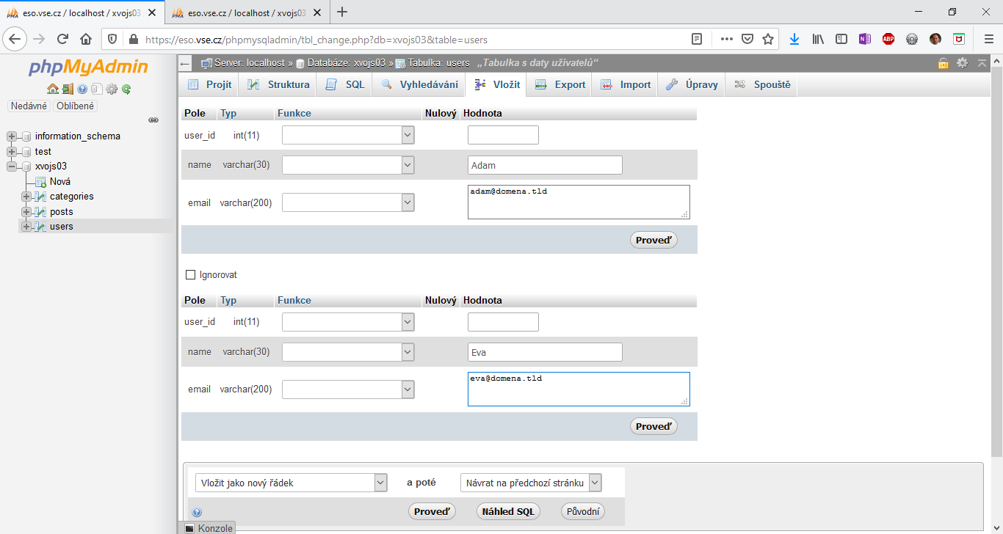
Do tabulky „users“ si vložíme 2 testovací uživatele.

Slide 18
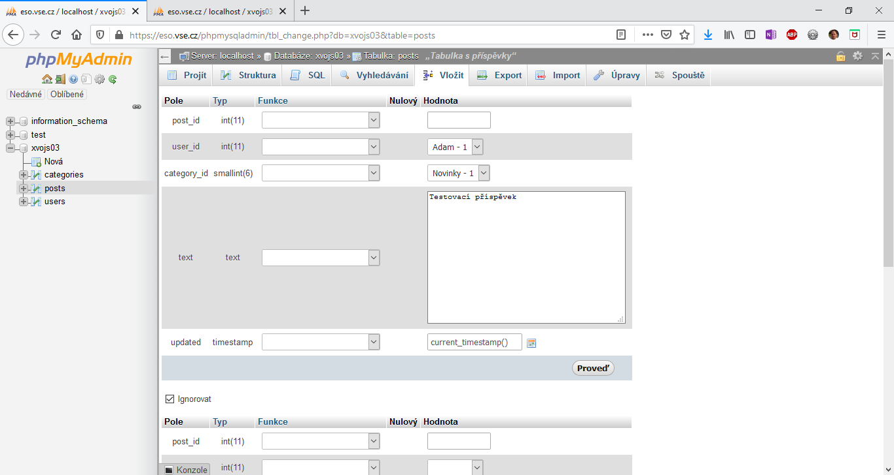
Nakonec vložíme do databáze 1 příspěvek.
Všimněte si, že user_id a category_id vybíráte z hodnot, které jste před chvílí vložili do navázaných tabulek.

Slide 19
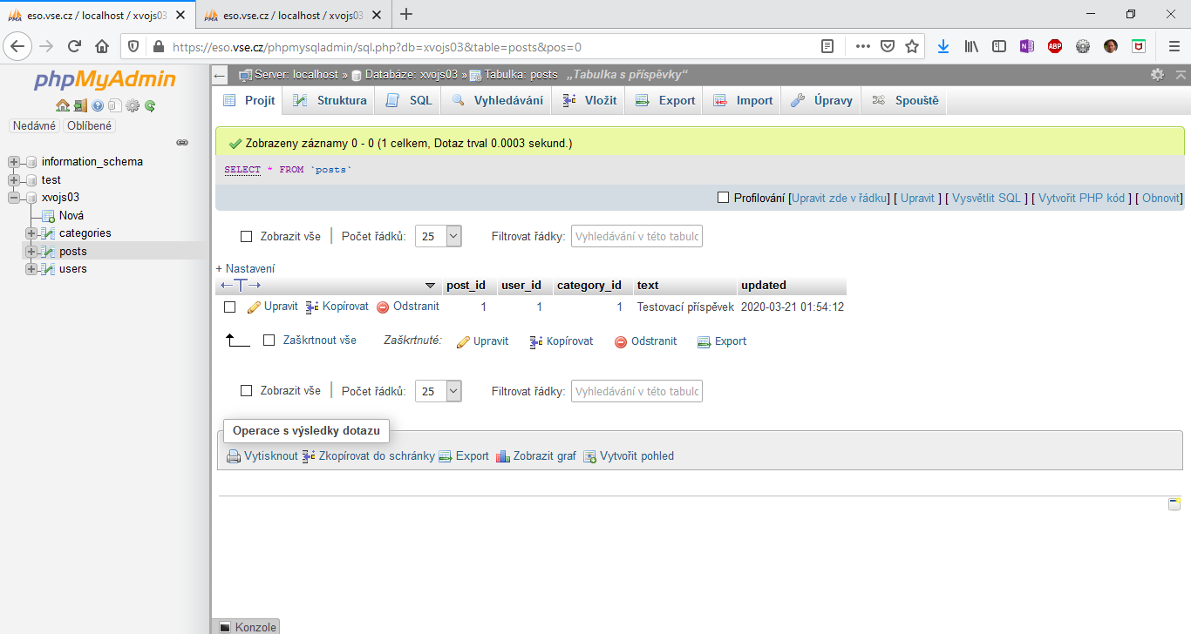
Nakonec si ověřte, že máte testovací záznamy v databázi dostupné…

Slide 20
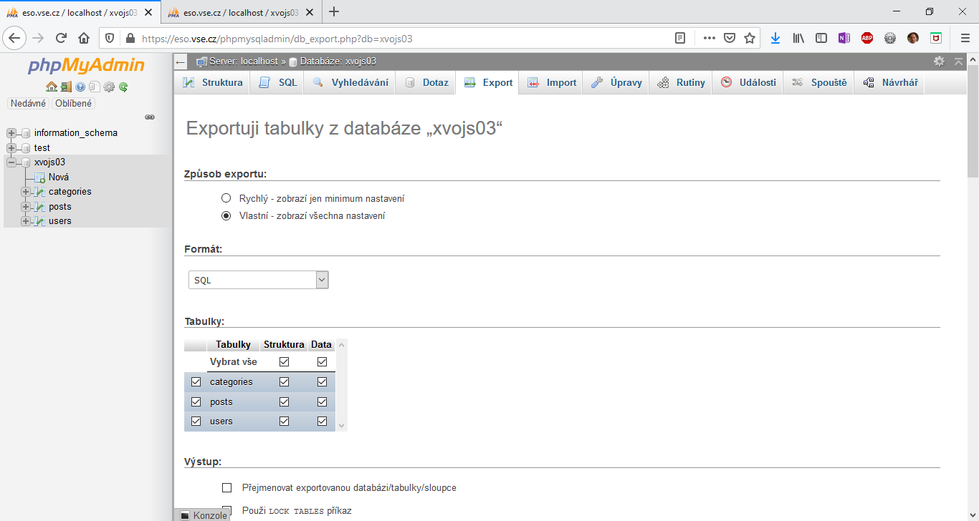
Pro jistotu si takto připravenou databázi zazálohujeme – a to včetně vložených hodnot.
Export spouštíme po vybrání správy celé databáze. Když se přepnete na záložku „Export“ ze zobrazení konkrétní tabulky, exportuje se vám jen daná tabulka.

Slide 21
A jdeme programovat…
Pokud nechcete databázi i s daty naklikávat ručně, můžete ji jednoduše importovat z přiloženého souboru „nastenka.sql“.
Doporučuji začít z prázdné DB – ať v tom nemáte hned zmatek.

Slide 22
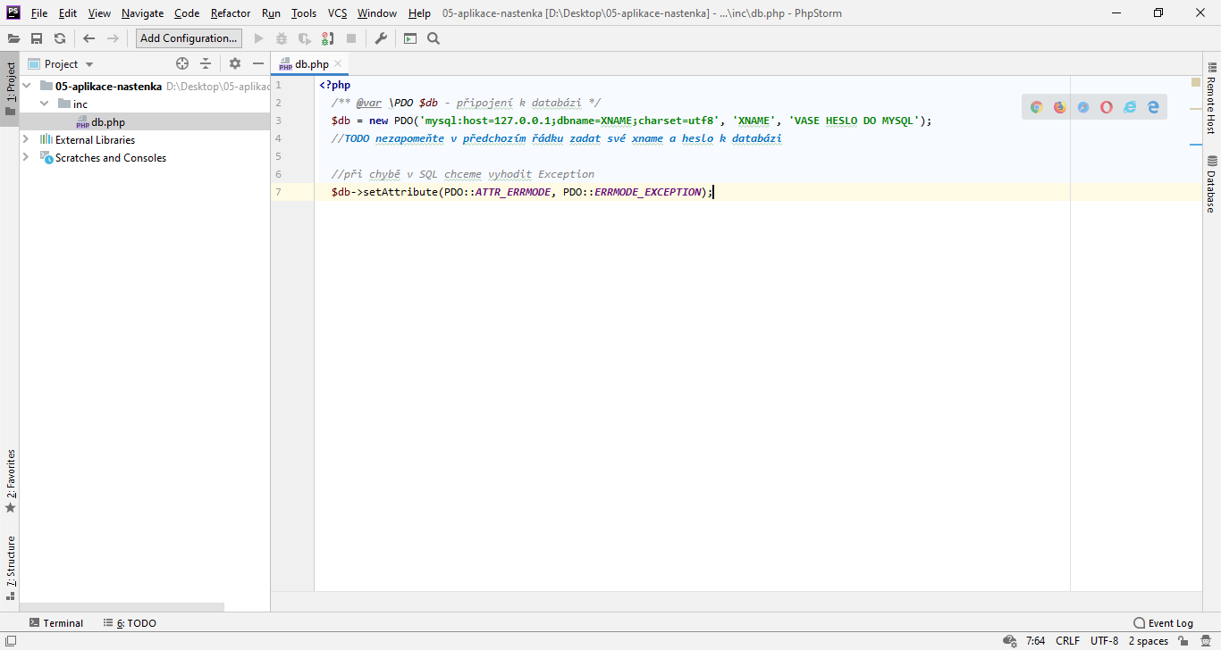
Tvorbu aplikace začneme vytvořením prázdného projektu, do kterého připravíme soubor s připojením k databázi.
Soubory, které budeme chtít načítat z jiných souborů, si oddělíme do složky „inc“.
V této složce tedy vytvoříme soubor „db.php“ a do něj nakopírujeme ukázku připojení k databázi pomocí PDO (kopírujeme z GitHubu předmětu).

Slide 23
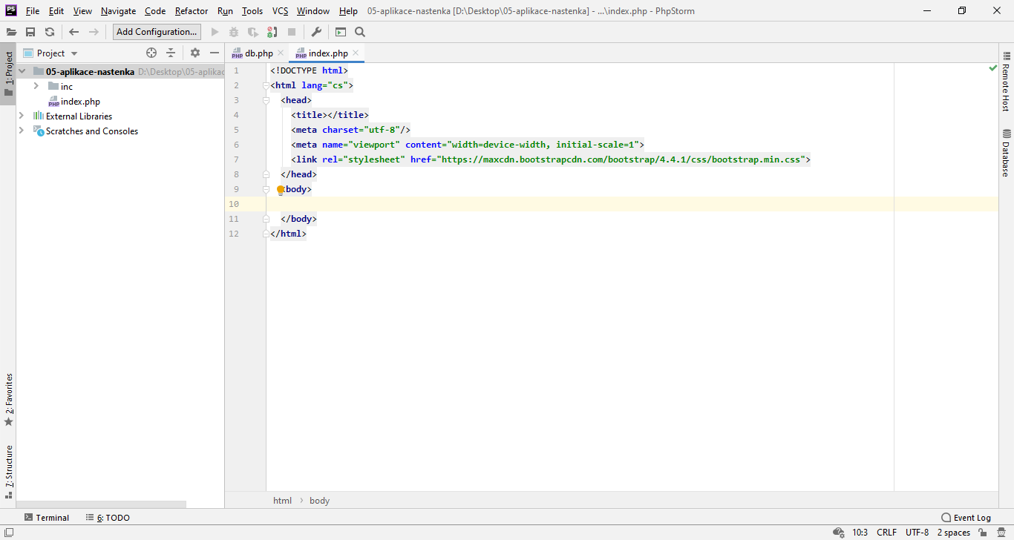
Dalším krokem bude vytvoření HTML stránky, která bude představovat základ naší nástěnky.
Vytvoříme tedy soubor „index.php“, ve kterém bude prázdný HTML soubor, do kterého přidáme styly z bootstrapu.

Slide 24
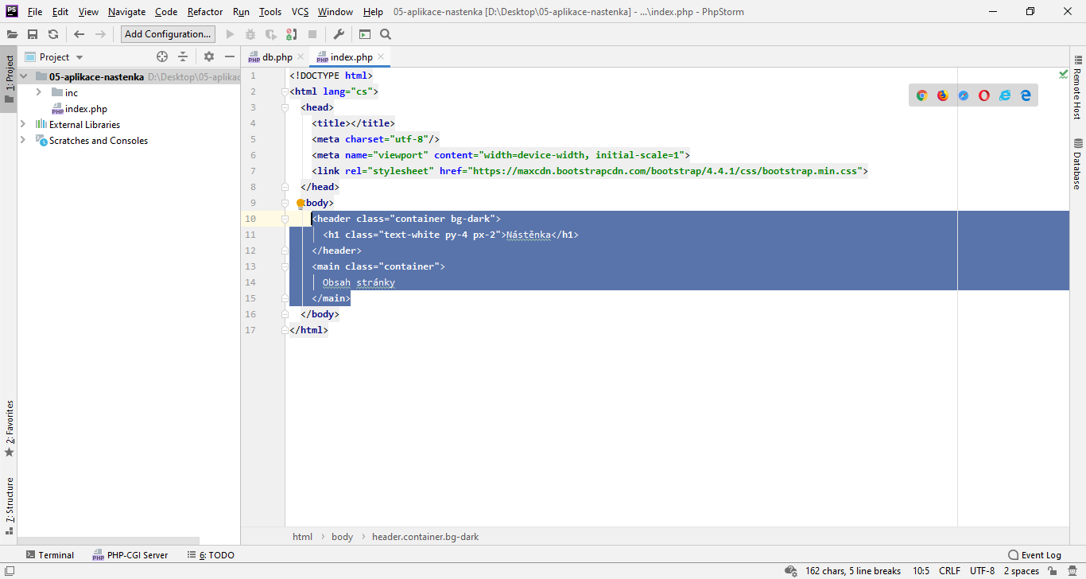
Do nadpisy přidáme velmi jednoduchou hlavičku.

Slide 25
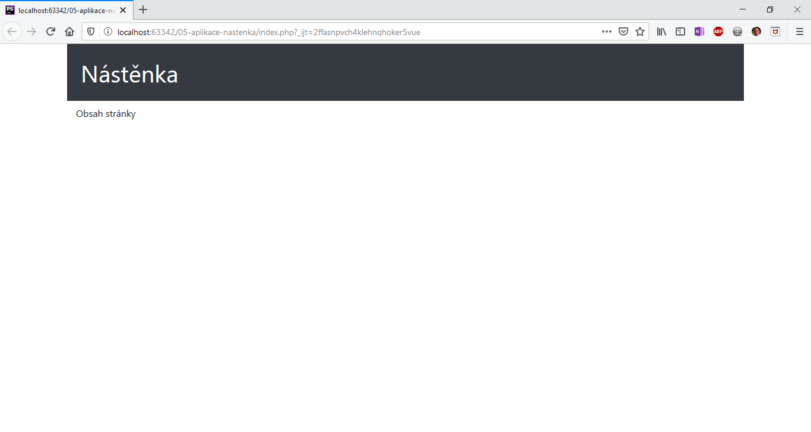
A následně zkontrolujeme v prohlížeči, jak stránka vypadá.

Slide 26
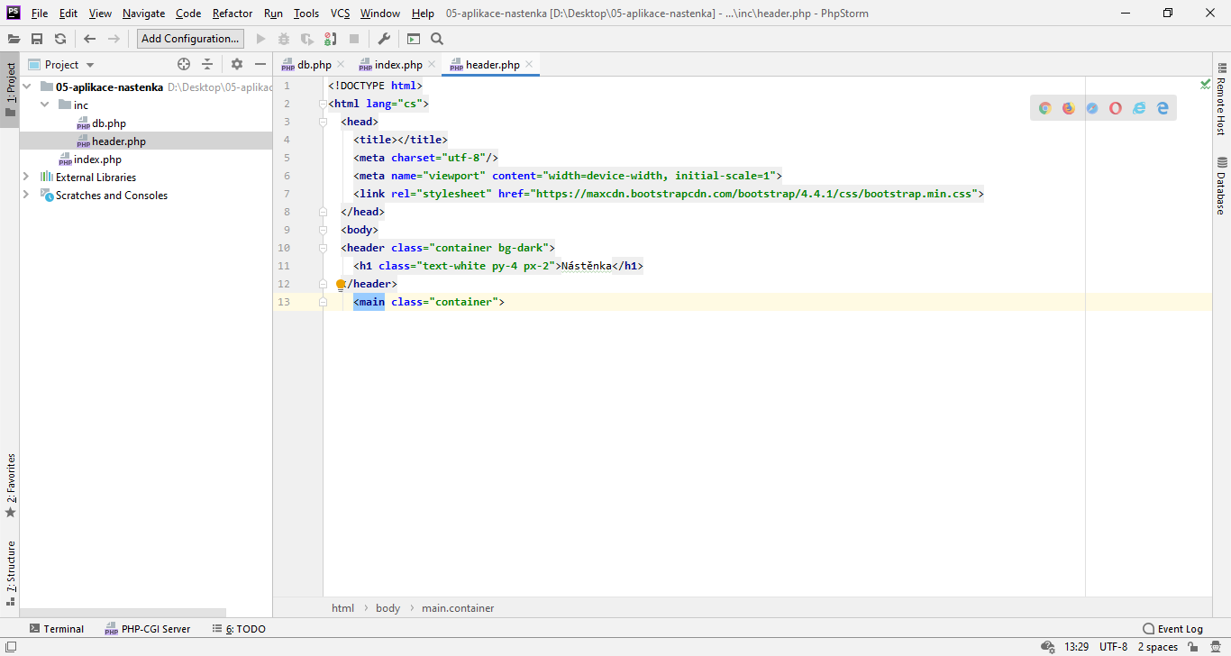
A jdeme jo rozdělit na kousky. Vezmeme celý začátek stránky a přesuneme ho do souboru „inc/header.php“.

Slide 27
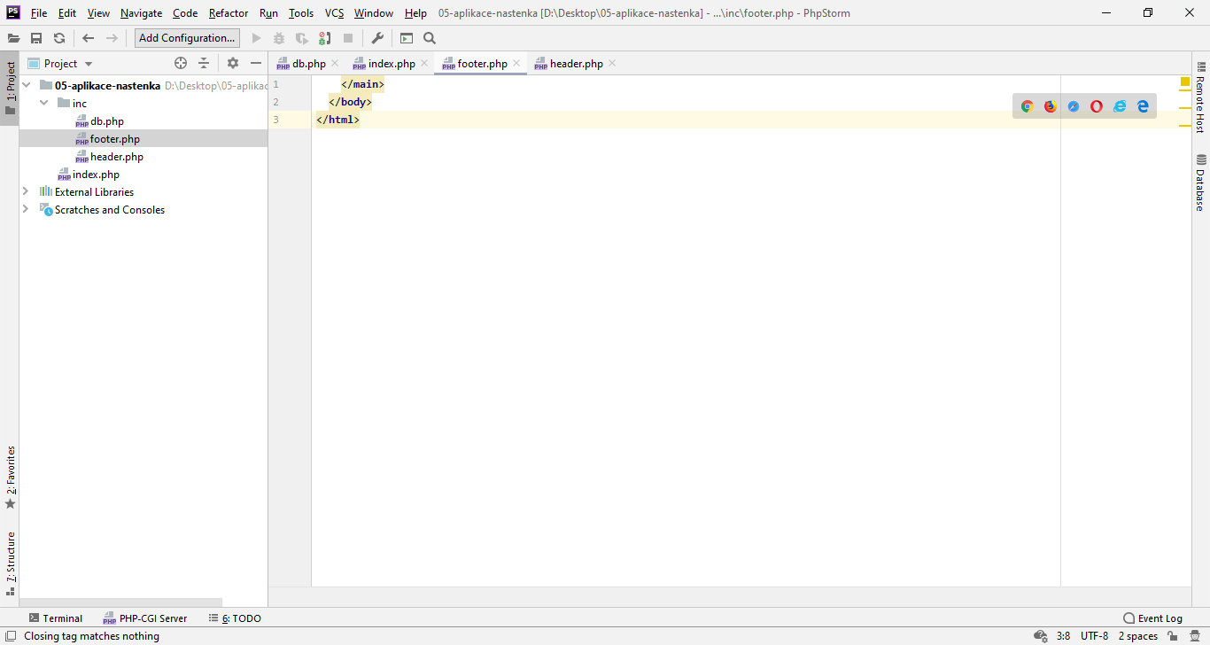
To samé pak uděláme s koncem stránky. Ten dáme do souboru „inc/footer.php“.

Slide 28
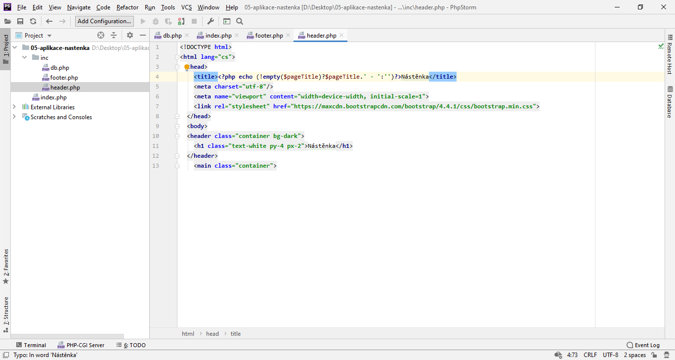
Vrátíme se do souboru s hlavičkou stránek a doplníme do ní title.
Title by měl obsahovat nejen název celé aplikace, ale také název dané stránky. K tomu si připravíme výpis proměnné „$pageTitle“.
Když budeme hlavičku includovat do jednotlivých stránek, tak pomocí této proměnné upravíme title.

Slide 29
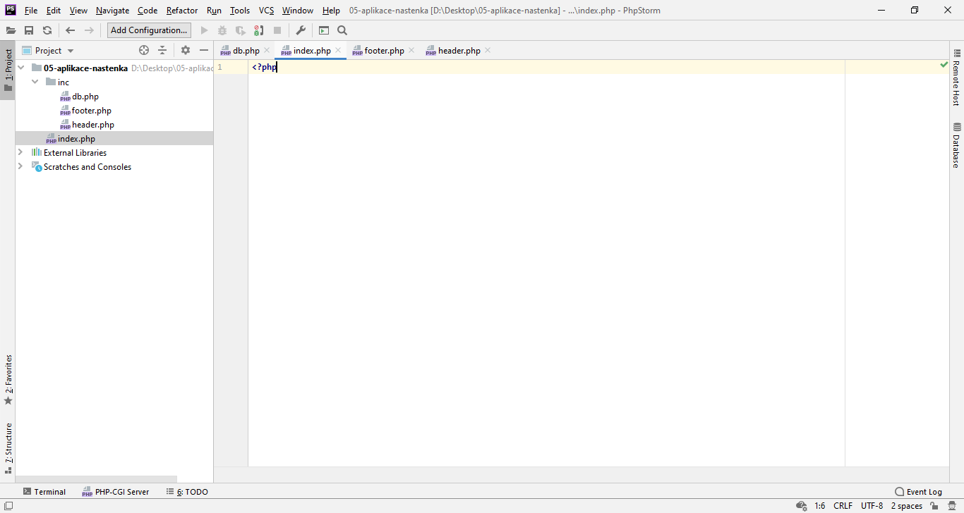
Přepneme se do souboru index.php, odstraníme zbylý řádek textu a uděláme z něj prázdný PHP soubor.

Slide 30
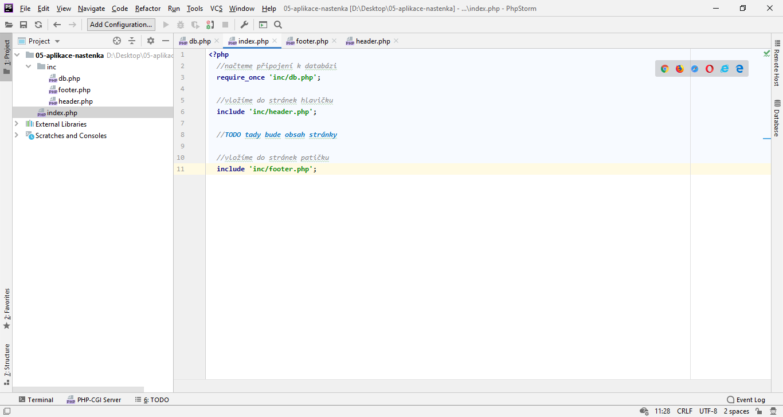
Následně zde načteme připojení k databázi, hlavičku a patičku.

Slide 31

Pokud jsme nastavili správné údaje pro připojení k databázi, tak při zobrazení přes server vidíme prázdnou stránku jen s naší hlavičkou a patičkou.
(Neměla by zde být žádná chyba.)

Slide 32
V rámci tvorby aplikace začneme výpisem příspěvků z databáze.

Slide 33
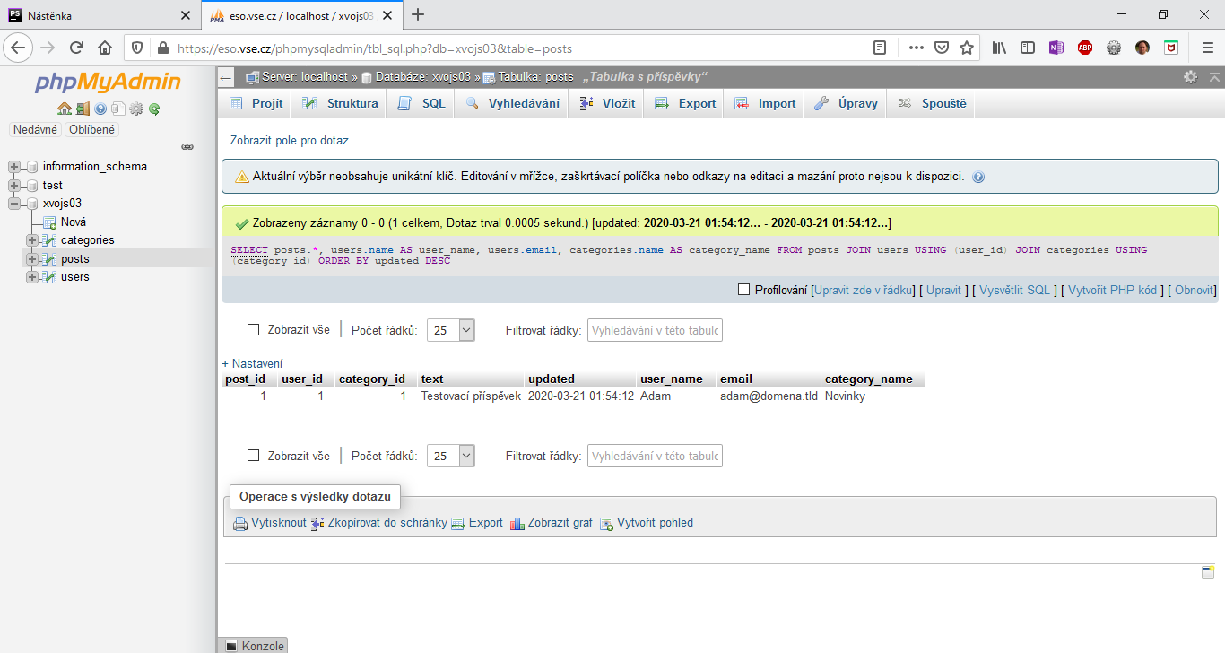
Nejprve budeme chtít do aplikace vypisovat příspěvky z databáze, musíme si tedy připravit příslušný SQL dotaz.
Pokud si nejste jeho tvarem úplně jisti, doporučuji vám jej nejdřív vyzkoušet např. v phpMyAdminu.

Slide 34
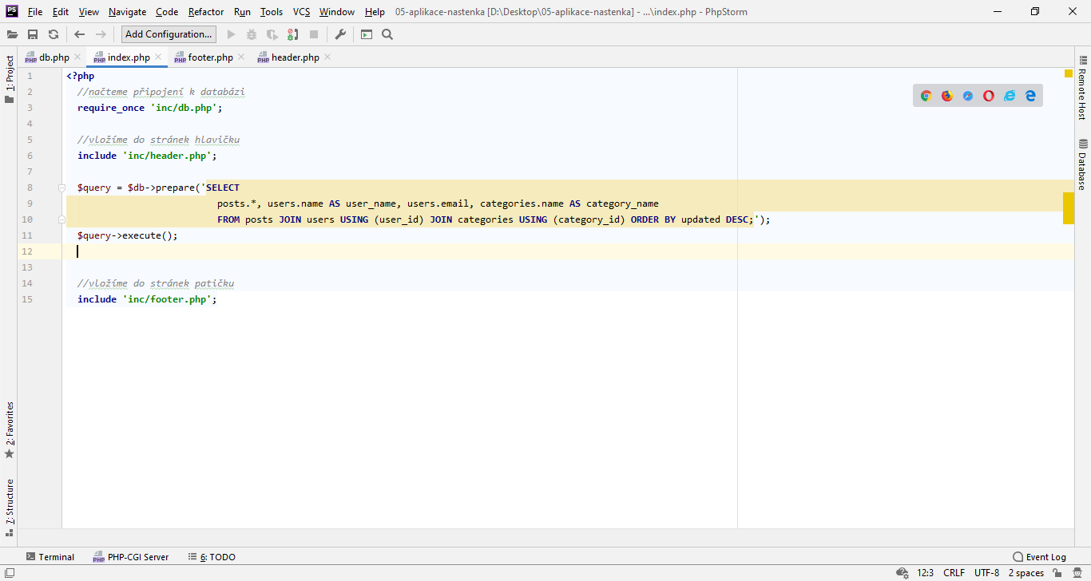
Všechen kód pro výpis příspěvků na nástěnce budeme vkládat do souboru „index.php“, konkrétně mezi načtení hlavičky a patičky stránky.
Nejprve zde připravíme prepare statement pomocí PDO a spustíme jej.

Slide 35
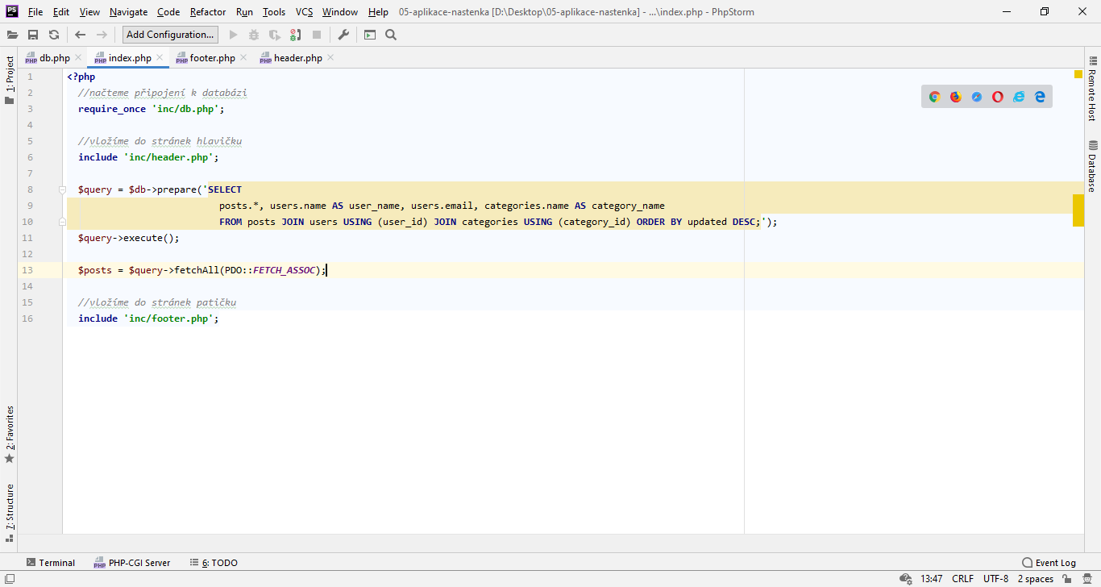
Následně načteme najednou všechn výsledky dotazu do proměnné $posts.
Parametr v metodě fetchAll říká, že chceme výsledky v podobě asociačních polí.

Slide 36
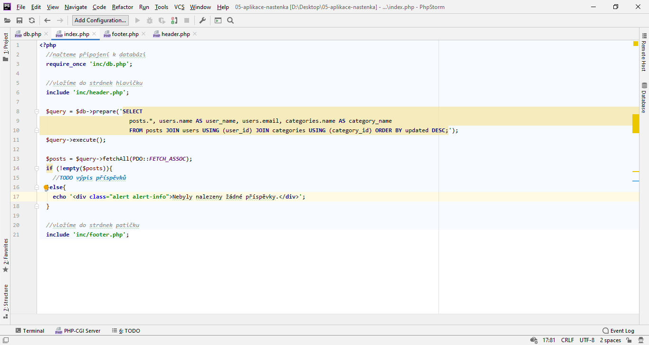
Zjistíme, jestli jsme získali nějaké příspěvky.
Pokud ne, vypíšeme uživateli varování, že na nástěnce nic není (aby neměl dojem, že jen došlo k nějaké chybě v načítání).

Slide 37
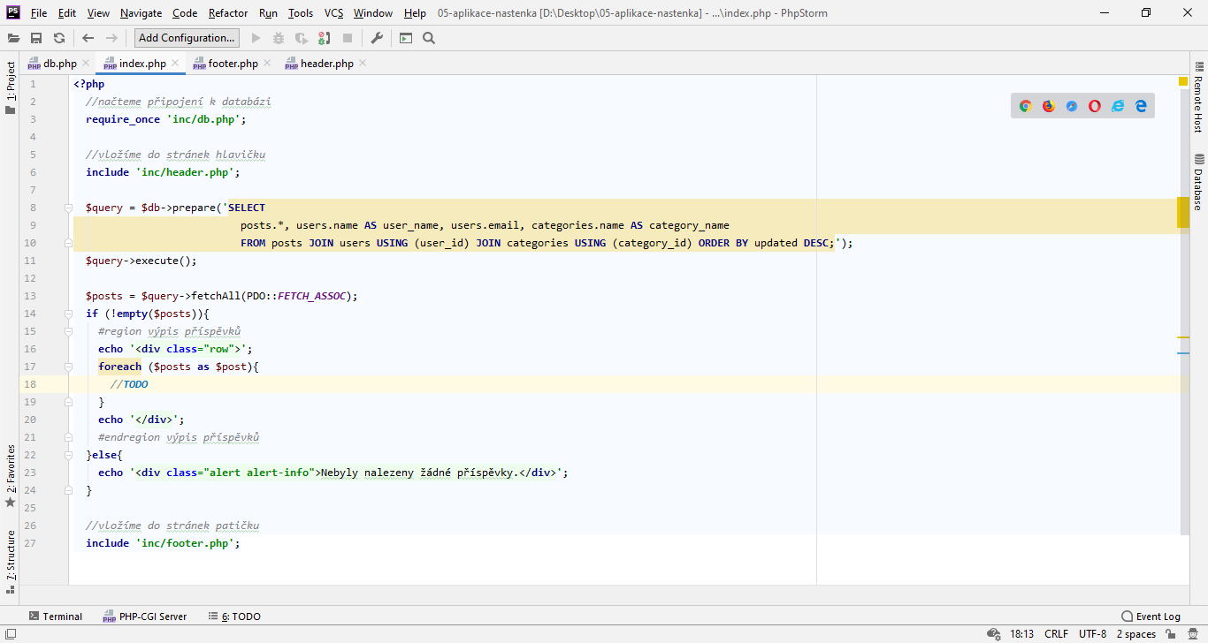
V bootstrapu vytvoříme pro příspěvky nový řádek a v něm projdeme výsledky z databáze pomocí cyklu foreach.
(Pro možnost sbalení kódu to máme označené komentářem region.)

Slide 38
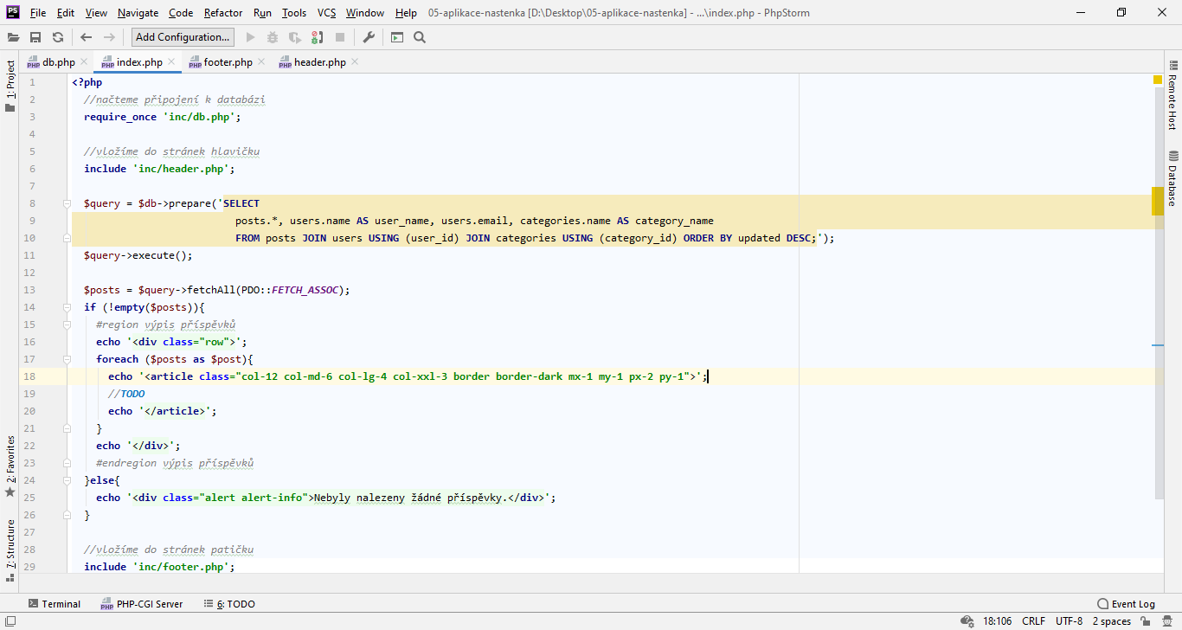
Každý příspěvek budeme vypisovat do značky article.
Neděste se toho množství tříd, jde jen o určení vzhledu pomocí bootstrapu. Pokud s ním nekamarádíte, určitě by tu mohla být třeba jen jedna třída, pro kterou byste specifikovali vlastní CSS.

Slide 39
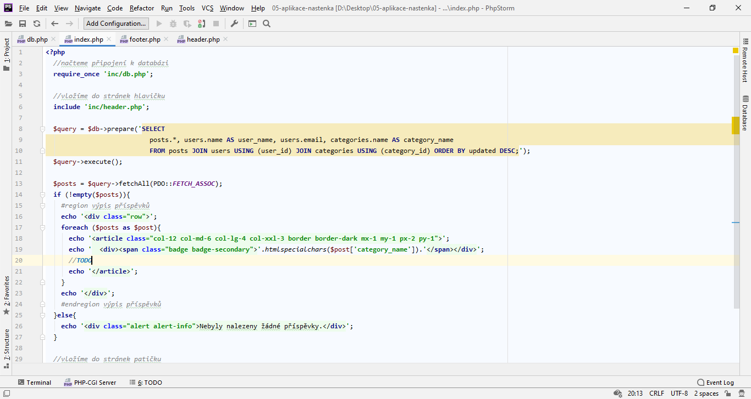
Jako první vypíšeme do příspěvku označení kategorie.
Upozorňuji na ošetření speciálních znaků pomocí htmlspecialchars() – protože názvy kategorií může uživatel např. v DB upravit.

Slide 40
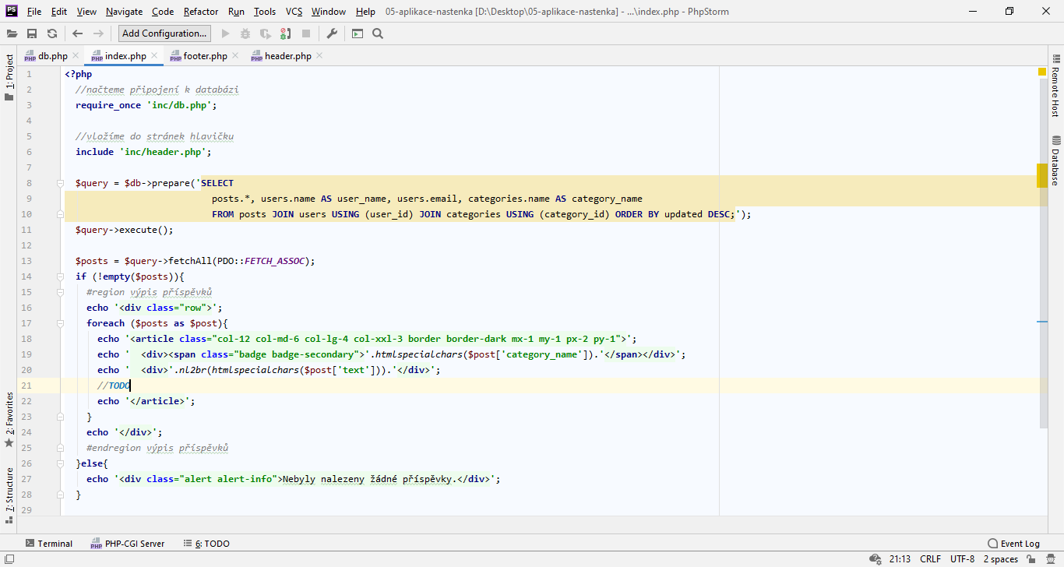
Jako další vypíšeme obsah příspěvku.
Funkce nl2br předělá zalomení řádků na značky BR. Ještě před tím však nezapomeneme ošetřit speciální znaky.

Slide 41
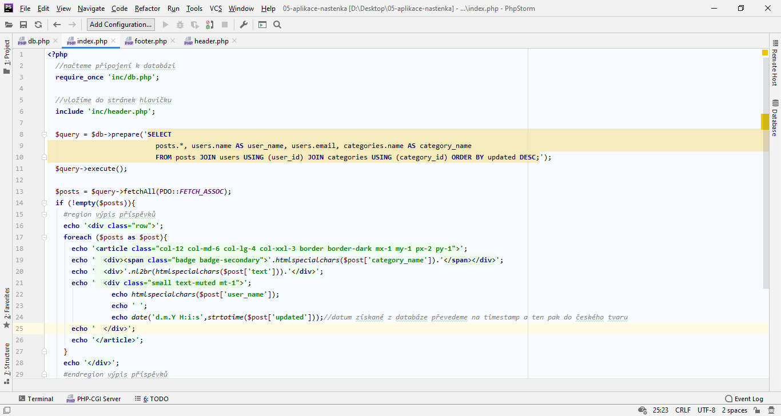
<div class="small text-muted mt-1">
Posledními vypisovanými údaji budou jméno autora a datum a čas vytvoření příspěvku.
Funkce pro datum a čas ještě budeme probírat, zatím je studovat nemusíte. Takhle ale budeme mít datum vypsaný česky ☺

Slide 42
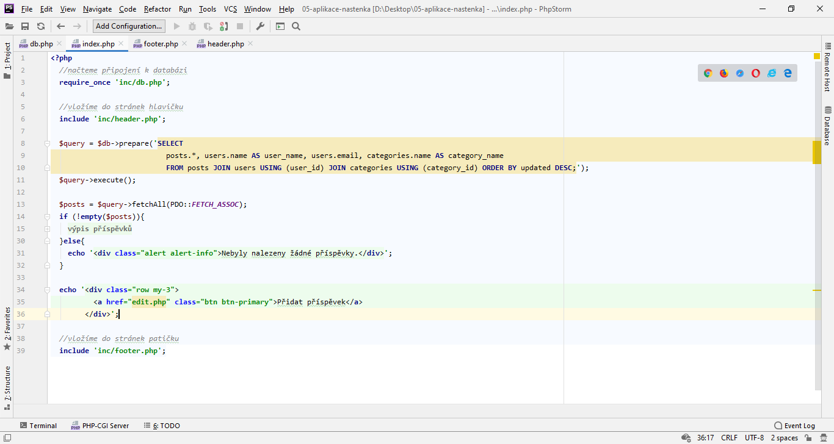
A to je z hlediska výpisu příspěvků vše.
Do stránky ještě doplníme odkaz v podobě tlačítka pro přidání nového příspěvku. Odkazujeme na soubor edit.php, který si vytvoříme za chvíli.

Slide 43
Výpis příspěvků máme hotový. Nahrajte kód na server a zkontrolujte, zda se v prohlížeči opravdu zobrazí výpis příspěvků.
Jako druhou část aplikace poté vytvoříme soubor edit.php, který bude obsahovat formulář pro vytváření nových příspěvků.

